Slide 1
ÇANAKKALE ONSEKİZ MART ÜNİVERSİTESİ
DEZAVANTAJLI ÇOCUKLAR UYGULAMA VE ARAŞTIRMA MERKEZİ
2023 Yılı Faaliyet Sunumu

Slide 2
Dezavantajlı Çocuklar Uygulama ve Araştırma Merkezi
Merkezin Hedefi
Dezavantajlı şartlarda yetişen çocuklarımıza yönelik olarak araştırma, işbirliği ve eğitim faaliyetlerini yürütmeyi hedeflemektedir
Merkezin Önceliği
Dezavantajlı şartlarda yetişen çocuklarımızın maruz kaldığı eşitsizliklerin giderilmesine ve şartlarının iyileştirilmesine katkı sunmak ve bu amaçla da Çocuk Hakları Sözleşmesinin 28. Maddesinde de ifade edildiği üzere her çocuğun etnik kökeni, dili, dini, cinsiyeti, özel durumu, kültürel kimliğinden bağımsız olarak eğitimde sosyal adalet, fırsat eşitliği temelinde kapsayıcı nitelikte eğitim uygulamaları geliştirmek, araştırmalar yürütmek, projeler geliştirmek ve yanı sıra ilgili konunun paydaşları ile işbirliği içerisinde yerel, ulusal ve uluslararası çözüm ortağı olmaktır.

Slide 3
Dezavantajlı Çocuklar Uygulama ve Araştırma Merkezi
Amaçlarımız
Dezavantajlı şartlarda yetişen çocukların akademik ve sosyal-duygusal uyumlarının sağlanmasında yardımcı olmak,
Psiko-eğitim kapsamında dezavantajlı şartlarda yetişen çocukların kişisel, sosyal ve eğitsel yeterliliklerini arttırmak amacıyla kişiler arası beceriler, stres ve kaygı ile başa çıkma, karar verme becerileri gibi yaşam becerilerini kazandırmak,
Dezavantajlı şartlarda yetişen çocukların sorunları ve sorunlarının çözümüne yönelik program, proje geliştirmek ve araştırmalar yapmak,
Uygulama dersleri kapsamında, Rehberlik ve Psikolojik Danışmanlık lisans öğrencilerinin sorumlu alan öğretim elemanları gözetiminde kişisel, eğitsel ve mesleki rehberlik etkinliklerini uygulamalarına olanak sağlamak,
Okul Öncesi Eğitimi lisans ve yüksek lisans öğrencilerinin akademik danışmanları gözetiminde çocukların bakım ve gelişimlerini sağlayıcı eğitsel etkinlikleri uygulamaları için uygun ortam sağlamak,
Aile Eğitim ve Danışmanlığı yüksek lisans öğrencilerinin sorumlu alan öğretim elemanları gözetiminde psikolojik destek uygulamalarına yardımcı olmaktır.

Slide 4
Dezavantajlı Çocuklar Uygulama ve Araştırma Merkezi
Yönetim Kurulu
Merkez Müdürü
Prof. Dr. Ebru AKTAN ACAR
Merkez Müdür Yardımcısı
Doç. Dr. Emine Ferda BEDEL
Merkez Müdür Yardımcısı
Dr. Öğr. Üyesi Şefika Melike ÇAĞATAY
Üyeler
Prof. Dr. Mustafa Yunus ERYAMAN
Dr. Öğr. Üyesi Sevil YALÇIN
Dr. Öğr. Üyesi Burcu SARI UĞURLU
Arş. Gör. Dr. Sezen APAYDIN

Slide 5
11.10.2023 Tarihinde Yönetim Kurulu Toplantımız Gerçekleşti.

Slide 6
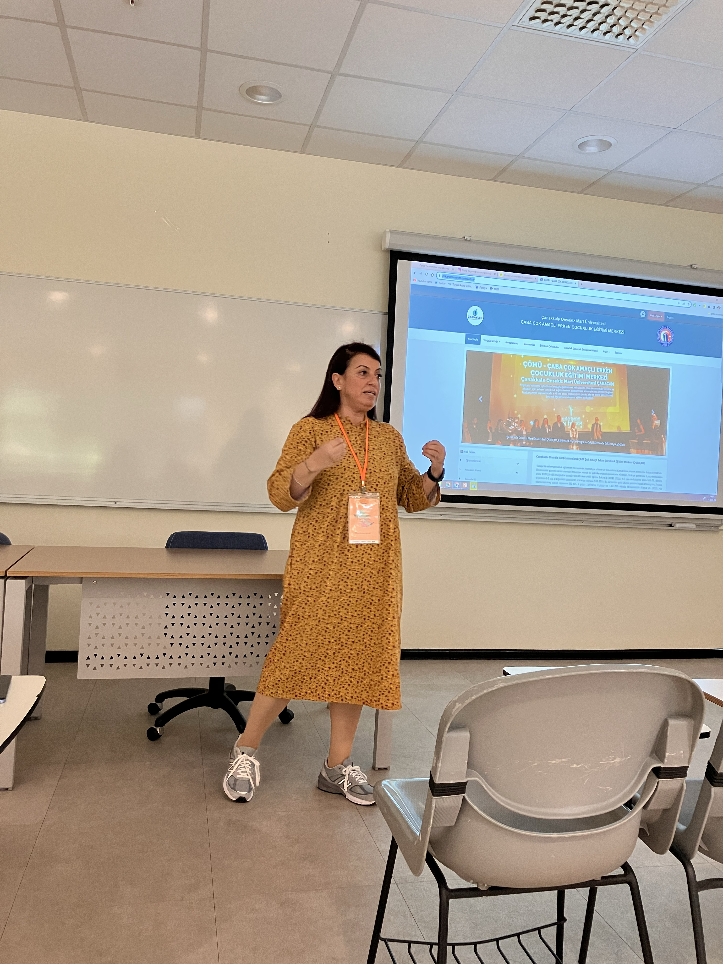
21.10.2023 Tarihinde Merkezimiz olarak 19.Eğitimde İyi Örnekler Konferansına Katıldık. Merkez Müdürümüz Prof. Dr. Ebru AKTAN, davetli konuşmacı olarak sunumunu gerçekleştirdi.

Slide 7
1 Kasım 2024 tarihinde Cumhuriyetin 100. Yılında Çocuk Olmak Paneli Gerçekleştirildi.

Slide 8
Merkezimiz İç ve Dış paydaş görüşlerini alarak, Swot Analizi Raporunu hazırlamıştır. 25.12.2023

Slide 9
Merkez internet sayfamızda Güz Dönemi ilk bülten yazısı yayınlandı.05.01.2024
Cumhuriyetin 100. Yılında Çocuk Olmak ve Eğitim başlıklı yazı, Dr. Şefika Melike ÇAĞATAY tarafından kaleme alınmıştır.

Slide 10
2023-2024 Bahar Dönemi, Merkez Toplantısı
27.03.2024 tarihinde, Merkezimiz Yönetim Kurulu Toplantısı, merkez yönetim kurulu üyelerinin katılımları ile gerçekleştirilmiştir.
Merkez isim değişikliği başvurusu,
Bahar Dönemi panel düzenlemesi
Üyelerin dilek ve temennilerine ilişkin alınan kararlarla tamamlanmıştır.

